Slide 1
ФИНАНСОВОЕ УПРАВЛЕНИЕ АДМИНИСТРАЦИИ ГЕОРГИЕВСКОГО ГОРОДСКОГО ОКРУГА
Итоги работы финансового управления администрации Георгиевского городского округа Ставропольского края за 2017 год
Докладчик: начальник финансового управления
Дубовикова Ирина Игоревна
май 2018год

Slide 2
Исполнение бюджетов в 2017 году
млн. руб.

Slide 3
Исполнение доходной части местных бюджетов за 2017 год
млн. руб.
Наименование муниципального образования | Всего доходов | в том числе:
 |  | налоговые и неналоговые доходы | удельный вес, %
город Георгиевск | 1 707,7 | 299,0 | 17,5
Георгиевский район | 1 183,6 | 265,3 | 22,4
сельские поселения | 240,0 | 118,6 | 49,4

Slide 4
Структура доходов за 2017 год (консолидированное сальдо)
млн. руб.
ВСЕГО ДОХОДОВ
2 985,7
3 061,6
Налоговые и неналоговые доходы
612,7
682,9
Безвозмездные
поступления
2 373,0
2 378,7
(102,5%)
(111,5%)
(100,2%)
(+) 75,9
(+) 70,2
(+)5,7
22,3%
77,7%
План года
Фактическое исполнение
% исполнения
Отклонение

Slide 5
Доля налоговых и неналоговых доходов в объеме доходов без учета субвенций в 2017 году

Slide 6
Исполнение доходной части местных бюджетов за 2017 год
тыс. руб.
Наименование муниципального образования | Уточненный план | Исполнение | % исполнения | в т.ч. налоговые, неналоговые доходы |  | % исполнения
 |  |  |  | уточненный план | исполнение
город Георгиевск | 1 701 500 | 1 707 665 | 100,4 | 285 445 | 299 016 | 104,8
Георгиевский район | 1 284 187 | 1 353 936 | 105,1 | 327 303 | 383 913 | 117,3
Георгиевский муниципальный район | 1 130 065 | 1 183 595 | 104,7 | 222 221 | 265 270 | 119,4
Александрийский сельсовет | 17 022 | 20 296 | 119,2 | 12 457 | 14 447 | 116,0
Балковский сельсовет | 8 115 | 8 965 | 110,5 | 3 089 | 3 958 | 128,1
станица Георгиевская | 14 606 | 14 833 | 101,6 | 5 497 | 5 734 | 104,3
село Краснокумское | 19 617 | 21 173 | 107,9 | 11 426 | 12 870 | 112,6
Крутоярский сельсовет | 10 417 | 10 889 | 104,5 | 3 790 | 4 367 | 115,2
станица Лысогорская | 14 416 | 16 668 | 115,6 | 5 825 | 6 702 | 115,1
Незлобненский сельсовет | 43 489 | 41 802 | 96,1 | 21 825 | 20 446 | 93,7
село Новозаведенное | 13 138 | 14 414 | 109,7 | 7 951 | 9 295 | 116,9
поселок Новый | 13 998 | 15 680 | 112,0 | 4 261 | 6 037 | 141,7
село Обильное | 14 782 | 15 449 | 104,5 | 7 990 | 8 310 | 104,0
станица Подгорная | 13 972 | 15 887 | 113,7 | 7 352 | 9 355 | 127,2
Ульяновский сельсовет | 10 174 | 12 204 | 120,0 | 3 735 | 5 858 | 156,8
Урухский сельсовет | 14 136 | 15 130 | 107,0 | 5 566 | 6 444 | 115,8
Шаумяновский сельсовет | 16 172 | 16 610 | 102,7 | 4 318 | 4 820 | 111,6
ИТОГО: | 2 985 687 | 3 061 601 | 102,5 | 612 748 | 682 929 | 111,5

Slide 7
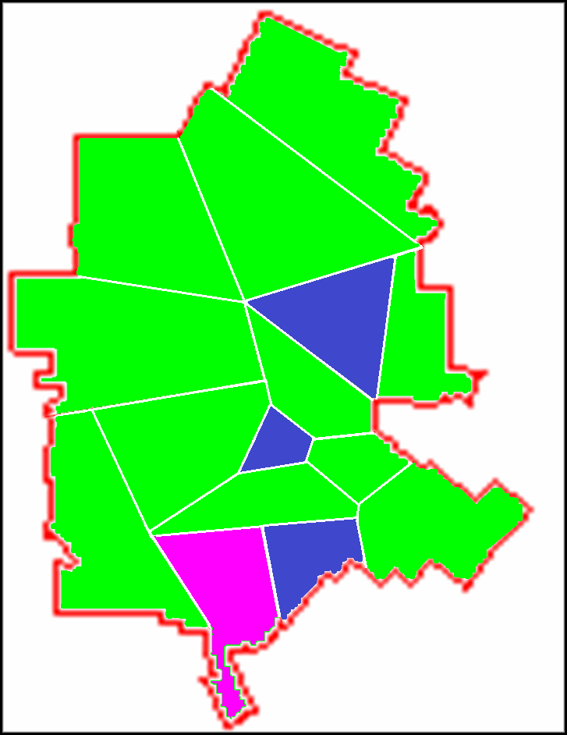
Выполнение плана по налоговым и неналоговым доходам
по муниципальным образованиям за 2017 год
Балковский
До 100%
ст. Незлобная
От 100 до 110%
г. Георгиевск
ст. Георгиевская
с. Обильное
От 110% и выше
ст. Александрийская
пос. Балковский
с. Краснокумское
пос. Крутоярский
пос. Новый
с. Новозаведенное
ст. Подгорная
ст. Лысогорская
пос. Новоульяновский
ст. Урухская
пос.Шаумянский
Георгиевский
муниципальный район – 119,4 %
Новоульяновский
Крутоярский
Александрийская
Обильное
Новозаведенное
Подгорная
Новый
ГЕОРГИЕВСК
Краснокумское
Шаумянский
Урухская
Лысогорская
Георгиевская
Незлобная

Slide 8
Структура налоговых и неналоговых доходов за 2017 год

Slide 9
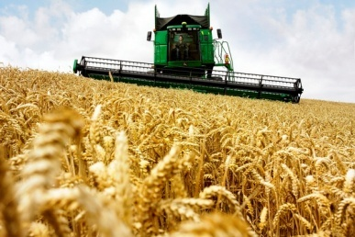
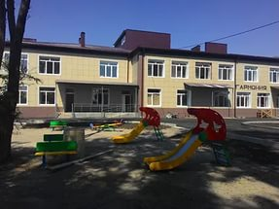
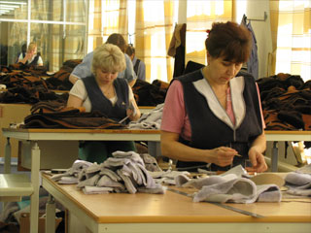
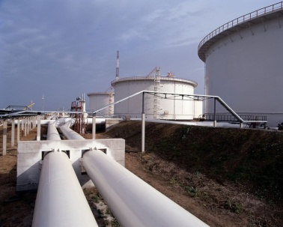
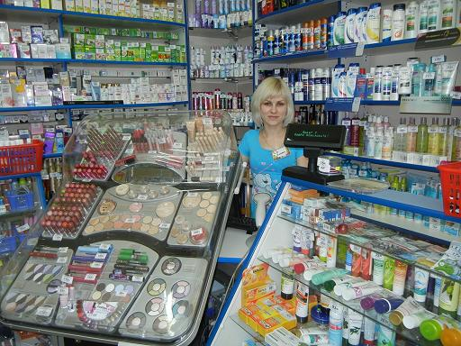
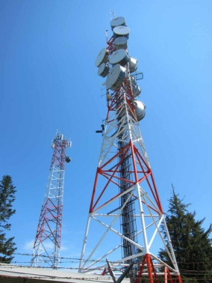
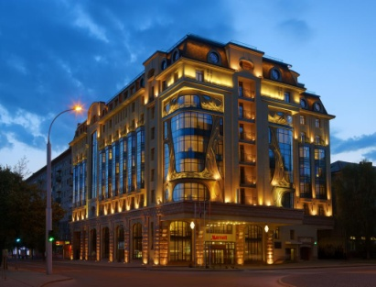
Мониторинг поступления налога на доходы физических лиц от основных налогоплательщиков по видам экономической деятельности
Сельское хозяйство 36,2 %
Бюджетная сфера 23,2 %
Промышленность 16,4%
Транспортировка нефти и газа 19,3%
Торговля 3,0%
Связь 0,7 %
Гостиницы и рестораны 0,9 %
Строительство 0,4%

Slide 10
Топ – 10
крупнейших налогоплательщиков
№ п/п | Наименование плательщика | факт 2017 г, тыс. руб.
1 | Георгиевское ЛПУМГ ООО «Газпром трансгаз Ставрополь» | 15 708
2 | АО «Черномортранснефть» | 9 702
3 | ООО СХП «Подгорное» | 8 455
4 | ООО «Георгиевский Арматурный завод» | 8 271
5 | СХА «Птицефабрика Кумская» | 8 114
6 | ГУП СК «Ставрополькрайводоканал» | 7 882
7 | ООО СХП «Александрия» | 7 044
8 | ООО «Шаумяновское» | 6 354
9 | СК ДИ-ЦДИ-филиалаОАО «РЖД» | 4 101
10 | АО «Георгиевскмежрайгаз» | 3 627
 | Всего: | 79 258

Slide 11
Структура безвозмездных поступлений за 2017 год
млн. руб.
Безвозмездные поступления
2 378,7
2 372,9
5,8
100,2
Дотация
Субвенции
Субсидии
Прочие безвозмездные поступления
420,0
1 664,3
245,1
49,3
417,6
1 653,1
252,3
49,9
2,4
100,6
11,2
100,7
-7,2
97,1
-0,6
98,8
17,6
70,0
10,3
2,1
Фактическое
исполнение
Утвержденный
план
Отклонение от плана
в абсолютном выражении
% выполнения плана
Удельный вес

Slide 12
Мобилизация налогов и других обязательных платежей в 2017 году
Наименование Мероприятия | Кол-во мероприятий | Рассмотрено налогоплательщиков | Объем средств тыс. руб.
Заседания межведомственной комиссии по контролю за поступлением в бюджет города Георгиевска и Георгиевского муниципального района налоговых и неналоговых платежей, увеличению налогового потенциала города Георгиевска и Георгиевского муниципального района, легализации заработной платы | 6 | 110 | 1 675,63
Выездные заседания рабочей группы по ликвидации задолженности по платежам в бюджеты всех уровней | 9 | 129 | 91,10
Заседания межведомственной комиссии по легализации объектов налогообложения (совместные с инспекцией ФНС РФ по г. Георгиевску) | 53 | 309 | 0
Еженедельные рейды совместно с ФССП РФ и ИФНС по г. Георгиевску по взысканию задолженности по налогам в бюджет | 35 | 74 | 2 337,00
Рейд с использованием «Дорожного пристава» | 31 | 28 | 1 043,70
ИТОГО: | 134 | 650 | 5 147,43

Slide 13
Исполнение расходов местных бюджетов в 2017 году
тыс. руб.
Наименование муниципального образования | Уточненные бюджетные ассигнования | Кассовое исполнение | Процент исполнения
город Георгиевск | 1 843 538,45 | 1 829 847,04 | 99,26%
Георгиевский район | 1 400 685,54 | 1 311 933,12 | 93,66%
Георгиевский муниципальный район | 1 214 069,05 | 1 162 328,08 | 95,74%
Александрийский сельсовет | 20 899,81 | 17 097,42 | 81,81%
Балковский сельсовет | 9 121,45 | 6 971,62 | 76,43%
станица Георгиевская | 15 446,78 | 13 063,69 | 84,57%
село Краснокумское | 21 847,24 | 17 737,38 | 81,19%
Крутоярский сельсовет | 12 333,45 | 11 547,95 | 93,63%
станица Лысогорская | 18 328,68 | 13 563,94 | 74,00%
Незлобненский сельсовет | 48 106,71 | 42 229,89 | 87,78%
поселок Новый | 15 795,24 | 15 195,22 | 96,20%
село Новозаведенное | 15 719,08 | 14 420,24 | 91,74%
село Обильное | 17 944,17 | 15 523,41 | 86,51%
станица Подгорная | 14 708,79 | 12 855,91 | 87,40%
Ульяновский сельсовет | 12 240,83 | 10 957,75 | 89,52%
Урухский сельсовет | 16 951,41 | 14 849,40 | 87,60%
Шаумяновский сельсовет | 17 105,47 | 13 250,36 | 77,46%
ИТОГО | 3 244 223,99 | 3 141 780,16 | 96,84%

Slide 14
Субсидии из краевого бюджета, предоставленные бюджету Георгиевского муниципального района в 2017 году
тыс. руб.
Замена оконных блоков в образовательных учреждениях
5 917,8
в 4 учреждениях
Создание условий для занятия физической культурой и спортом
1 391,84
ремонт спортзала СОШ №16
Ремонт кровель в общеобразовательных организациях
2 690,21
Ремонт кровли СОШ № 19
пос. Нижнезольского
Повышение заработной платы
в муниципальных учреждениях
4 783,72
средняя заработная плата
достигла показателей
«Дорожной карты»
Комплектование
книжных фондов
233,48
+ 2 664 книги
$$\sum{=15 017,05}$$
8,9 руб. на каждый руб. местного бюджета

Slide 15
Субсидии из краевого бюджета, предоставленные бюджету города Георгиевска в 2017 году
тыс. руб.
Капитальный ремонт и ремонт автомобильных дорог
69 600,3
отремонтировано более 42 тыс. кв. м. асфальтобетонного
дорожного покрытия и покрытия тротуаров
Повышение заработной платы работникам учреждений
9 056,84
Средняя заработная плата достигла
показателей «Дорожной карты»
Ремонт кровель в образовательных организациях
3 083,47
ремонт кровли СОШ №6
Комплектование книжных фондов
191,85
+ 2 003 книги
Безопасность граждан в местах массового пребывания людей
608,86
приобретение 12 металлодетекторов,
приобретение 2 систем «Гражданин полиция»
Замена оконных блоков в образовательных учреждениях
4 639,02
в 5 учреждениях
Доступная среда
4 783,33
оборудовано пандусами 12 остановок общественного
транспорта и 8 пешеходных переходов на светофорных
объектах, приобретен автобус, ремонт в МУДО «ДЮСШ»
Формирование современной
городской среды
39 686,5
благоустроено 20 дворовых территорий
и 1 общественная территория
Переселение граждан из
аварийного жилого фонда
52 837,3
переселено 8 домов или 154 человека
$$\sum{=184 487,41}$$
9,07 руб. на каждый руб. местного бюджета

Slide 16
Субсидии из краевого бюджета, предоставленные бюджетам сельских поселений в 2017 году
тыс. руб.
Поддержка отрасли культуры
15 795,51
капитальный ремонт МКУ «Незлобненский
СДК», приобретение хореографических
станков, колонок и USB-накопителей,
осветительной аппаратуры
Устойчивое развитие сельских территорий
8 709,45
Разводящая водопроводная сеть жилой зоны Юго-Западного
микрорайона п. Нового Георгиевского района
Ставропольского края; разводящие сети водопровода
ст. Георгиевской Георгиевского района Ставропольского края
(2 этап строительства)
Ремонт, восстановление и реставрация памятников
1 532,62
Памятник истории и культуры регионального
значения «Братская могила воинов»
ст. Лысогорская;
Местные инициативы
15 663,92
реализовано 9 проектов
Повышение заработной платы
в муниципальных учреждениях
6 207,55
средняя заработная плата
достигла показателей
«Дорожной карты»
$$\sum{=47 909,05}$$
9,2 руб. на каждый руб. местного бюджета

Slide 17
Остатки средств по состоянию на 01.01.2018 г.
тыс. руб.
Наименование муниципального образования | Объем средств
город Георгиевск | 22 348,41
Георгиевский район | 143 302,73
Георгиевский муниципальный район | 92 051,11
Александрийский сельсовет | 7 073,06
Балковский сельсовет | 3 220,07
станица Георгиевская | 2 509,95
село Краснокумское | 5 501,81
Крутоярский сельсовет | 1 256,82
станица Лысогорская | 5 462,15
Незлобненский сельсовет | 3 712,70
поселок Новый | 2 282,04
село Новозаведенное | 2 551,82
село Обильное | 3 118,53
станица Подгорная | 3 700,56
Ульяновский сельсовет | 3 317,25
Урухский сельсовет | 3 252,11
Шаумяновский сельсовет | 4 292,75
ИТОГО | 165 651,13

Slide 18
Особенности местных бюджетов в 2017 году
Наименование муниципального образования | Трехлетний бюджет | «Программный формат» бюджета
город Георгиевск | + | +
Георгиевский муниципальный район | + | +
Сельские поселения | - | -

Slide 19
Кассовое исполнение бюджета города Георгиевска в разрезе главных распорядителей за 2017 год

Slide 20
Доля социальных расходов в местных бюджетах в 2017 году

Slide 21
Функциональная структура бюджетов в 2017 году

Slide 22
Экономическая структура расходов местных бюджетов в 2017 году (консолидированное сальдо)

Slide 23
Реализация проектов развития территорий сельских поселений, основанных на местных инициативах за 2017 год
тыс. руб.
Наименование направления | Участники проекта - сельские населенные пункты | Общая сумма реализации проекта | Сумма субсидии из краевого бюджета | Средства местного бюджета, включая привлеченные средства организаций и населения
Дорожная деятельность | с. Краснокумское (устройство остановочных павильонов) | 1 409,40 | 1 000,00 | 409,40
Благоустройство | пос. Падинский (Благоустройство центрального сквера) | 2 682,32 | 1 859,39 | 822,93
 | ст. Незлобная (обустройство зоны отдыха) | 2 800,00 | 2 000,00 | 800,00
 | с. Новозаведенное (обустройство парка культуры и отдыха-аллея Славы) | 2 207,74 | 1 591,58 | 616,15
 | ст. Урухская (устройство тротуаров) | 1 928,51 | 1 260,41 | 668,10
 | пос. Шаумянский (обустройство парковой зоны) | 2 487,50 | 1 986,64 | 500,86
Объекты культуры (сельские дома культуры) | с. Обильное (ремонт кровли СДК) | 2 815,85 | 1 988,29 | 827,56
 | ст. Подгорная (обустройство территории СДК уличными тренажерами, установка детского городка) | 2 985,00 | 1 988,59 | 996,41
 | пос. Новоульяновский (текущий ремонт СДК) | 2 487,50 | 1 989,01 | 498,49
 | Итого: | 21 803,81 | 15 663,92 | 6 139,90

Slide 24
Оценка эффективности муниципальных программ города Георгиевска в 2017 году
№ п/п | Наименование муниципальной программы города Георгиевска | Комплексная оценка эффективности, %
1 | Социальная поддержка граждан | 99,95
2 | Развитие культуры и спорта | 99,95
3 | Развитие образования и молодежной политики | 99,86
4 | Повышение открытости деятельности администрации города Георгиевска | 99,38
5 | Обеспечение безопасности дорожного движения | 99,33
6 | Управление финансами | 99,06
7 | Управление имуществом | 98,32
8 | Развитие жилищно-коммунального хозяйства, защита населения и территории от чрезвычайных ситуаций | 68,59

Slide 25
Спасибо за внимание!

